Slide 1

«Взаимодействие с родителями по экологическому воспитанию»
Выполнила: Чиркова Е.В.

Slide 2

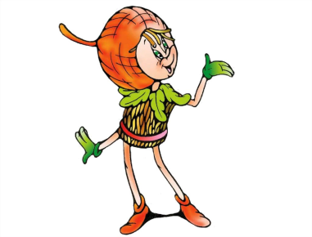
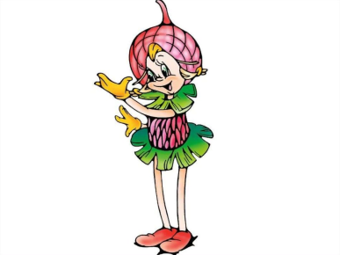
В наше время проблемы экологического воспитания детей не только не потеряли своей актуальности, а наоборот, выходят на первый план. Причиной этого является деятельность человека, который, вмешиваясь в привычный цикл природы, нарушает его экологическое равновесие, чем, сам того не подозревая, губит и без того хрупкий механизм. Такая экологически безграмотная, расточительная, пагубная для природы деятельность человека негативно влияет и на нас самих. Ведь все то, что необходимо человеку для жизни, для его существования даёт ему окружающая среда. Наша планета устроена таким образом, что даёт все благоприятные возможности для появления и существования на ней различных форм жизни. Человек, как разновидность живых существ, также имеет возможность жить и развиваться благодаря имеющимся условиям, которая обеспечивает природа.
Отсюда вывод - значение природы в жизни человека первостепенна, основополагающая, фундаментальна.

Slide 3

Цель
Показать родителям необходимость воспитания у детей экологической культуры, привлечение родителей к совместной работе по формированию экологической культуры у детей дошкольного возраста.

Slide 4
Задачи
1. Установить партнерские отношения с семьей каждого воспитанника.
2. Расширить представления родителей о том, что в природе ничто не исчезает бесследно и очень важно научить ребенка защищать природу, любить ее и уметь охранять.
3. Побудить интерес к созданию благоприятной окружающей среды .
4. Формировать детско-родительские отношения в духе воспитания интереса и экологически правильного поведения в природе.
5. Учить родителей на личном примере относиться к природе бережно, охранять и защищать ее.

Slide 5

Принципами взаимодействия с родителями являются
- Доброжелательный стиль общения педагогов с родителями
- Индивидуальный подход
- Сотрудничество, а не наставничество
- Готовимся серьезно.

Slide 6
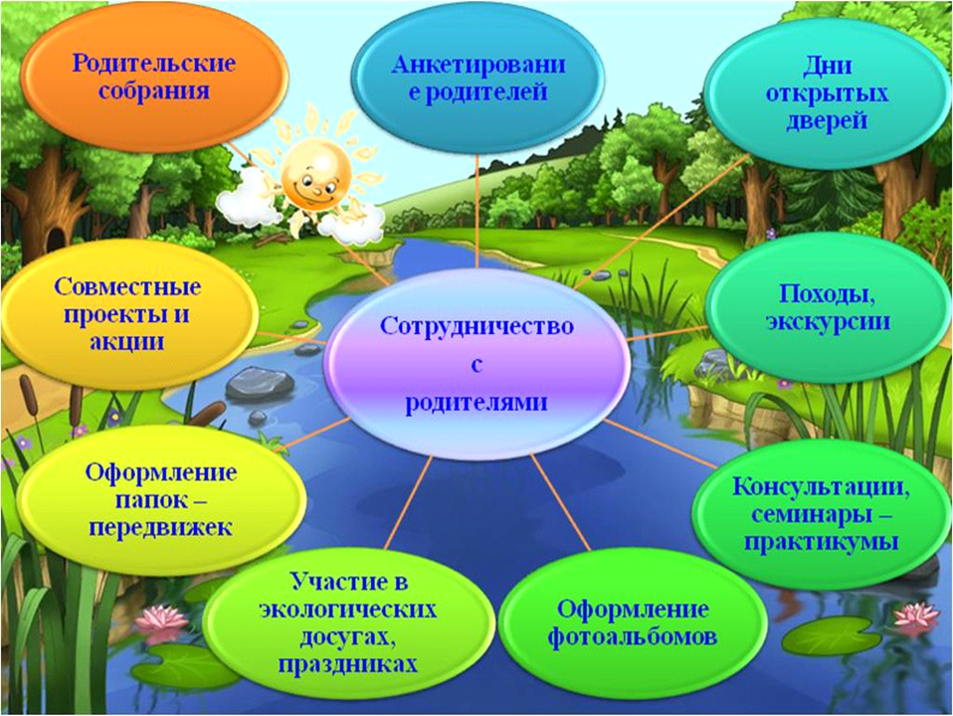

Slide 7

Таким образом, взаимодействие детского сада с семьей по экологическому воспитанию можно осуществлять по разному.
Безусловно, процесс формирования экологических ценностей у детей и родителей сложен и проблематичен, поскольку зависит не только от содержания экологического воспитания в образовательном учреждении, но и от реальной жизненной обстановки.
Поэтому самое главное – личная убежденность педагога, его умение пробудить у родителей желание любить, беречь и охранять природу и тем самым быть эталоном для подражания своему ребенку.

Slide 8

Спасибо за внимание!!!

